Slide 1
Trabajo de fin de Grado: Megaman:Battle Network:Chrono X
Hecho por: José Ángel Atoche Jovacho

Slide 2
Introducción

Slide 3
Introducción:
Antes de mostrar el juego una breve explicación de, en qué consiste un juego de este tipo.
Megaman es un juego del tipo plataformas, con toques de shooter, es palabras simples, juego de saltos y disparos.
El cometido principal del juego es llegar al final del nivel y derrotar al boss final.
Por el camino debe haber otros enemigos que derrotar y items para restaurar vida.
Debe ser un mapa con una cierta lógica, es decir, no puede ser aleatorio

Slide 4
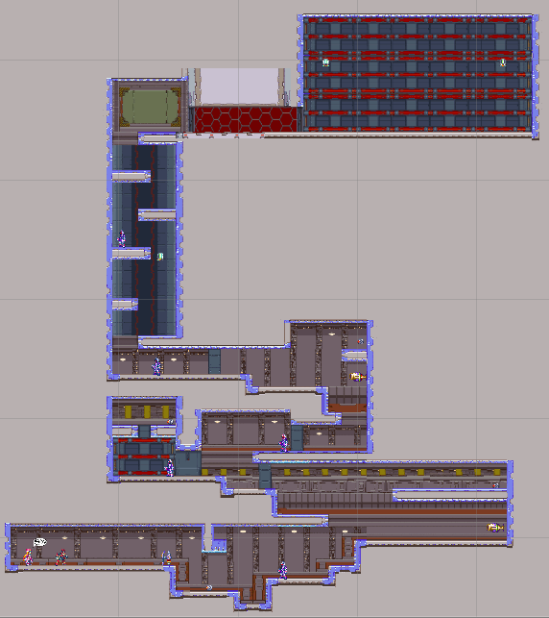
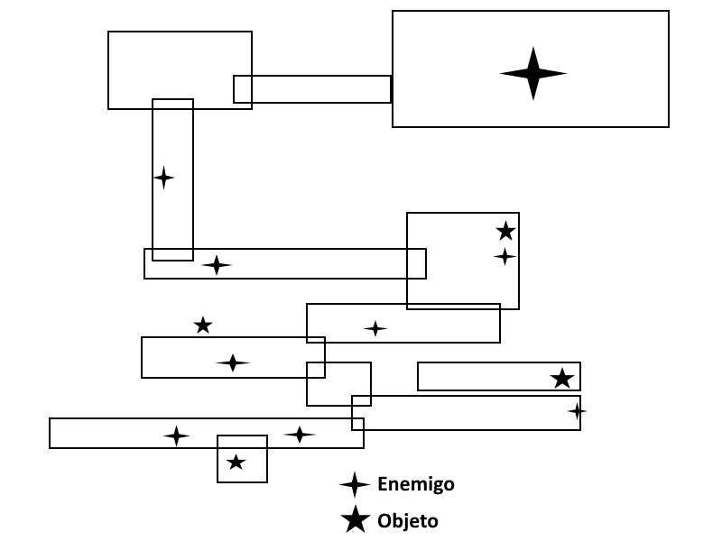
Creación de Mapa

Slide 5
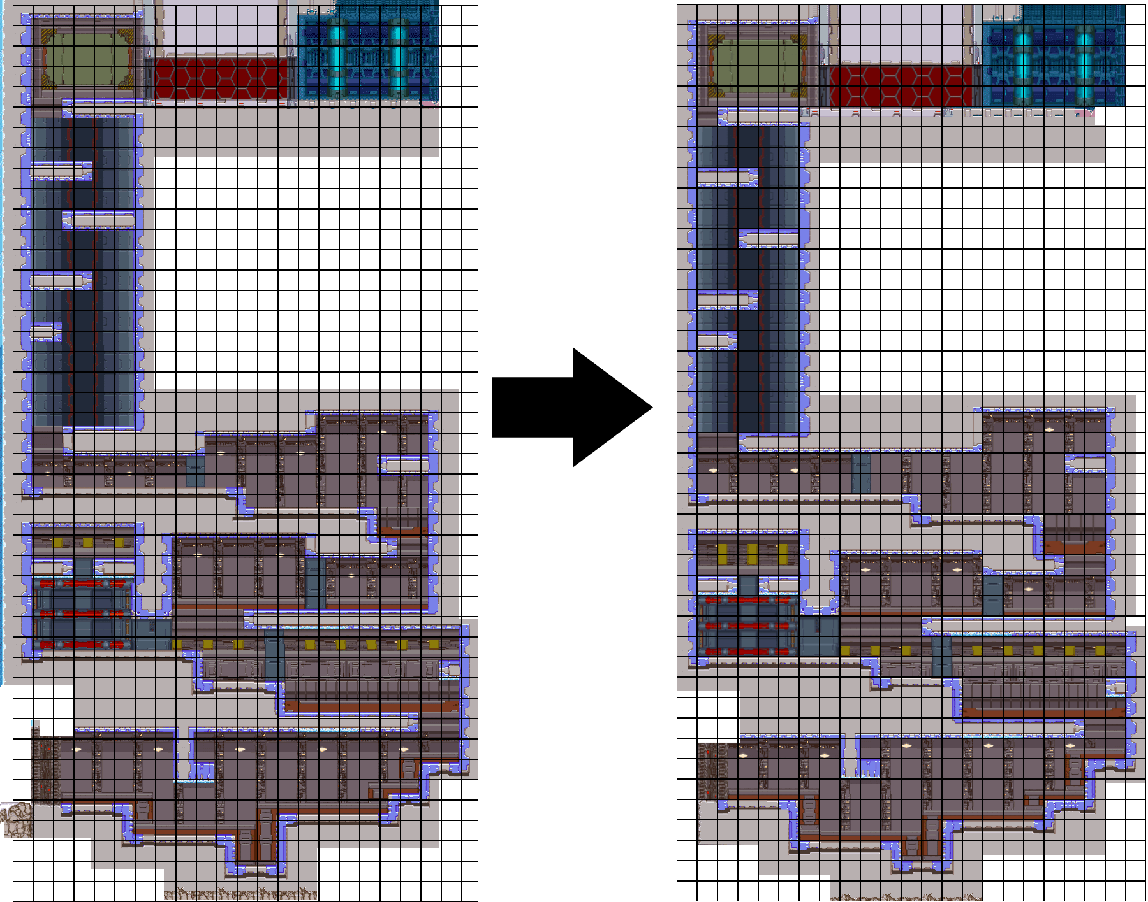

Slide 6

Muestra de gameplay

Slide 7
¿Que es todo lo que tiene?
El proyecto tiene bastantes cosas y son las siguientes:
3 enemigos
1 boss
item de vida y otro de dash
invulnerabilidad y sistema de daño
guardado de datos automático
3 cinemáticas
1 Cinemática in game
Sistema de ataque y combo
Inclusión de Mando
Pantalla de carga
Video
Potenciadores
Tutorial
Menú principal

